Slide 1
시나리오 범위
몬스터 디자인
시스템
(플레이)
서브
콘텐츠
배경 디자인
지역 설정
세계관
스토리
퀘스트
퀘스트
대사
아트 콘셉트
캐릭터 디자인
캐릭터 설정
무기 설정
전투 콘셉트
무기 디자인
전투 이팩트

Slide 2
게임 시나리오
게임 시나리오 = 텍스트 ??
이러한 생각은 게임 기획에 있어 비극의 시작이다.
게임 시나리오는 게임에서 가장 비용이 저렴한 리소스
그렇지만 이를 무시하고 게임을 기획할 경우 게임의 완성도나 몰입도 측면에서 저평가를 받게 되므로 수익성의 감소로 이어진다.

Slide 3
게임 시나리오의 유형
장면 위주의 시나리오
아케이드 게임
대사 위주의 시나리오
RPG 게임, 어드벤처 게임
아이템 위주의 시나리오
RPG 게임, 어드벤처 게임, 퍼즐/보드 게임
다중 시나리오
시뮬레이션 게임, RTS 게임

Slide 4
게임 시나리오의 형태
레이스형 시나리오
오프닝 단계에서부터 여러 줄기의 시나리오가 전개되어 각각의 독립적인 스토리로 엔딩을 볼 수 있는 스타일
시나리오를 선택할 수 있고, 선택 후에는 한 가지 시나리오로 플레이
분산반복형 시나리오
오프닝 단계에서부터 한 줄기의 스토리로 전개되나, 스토리 중간에 시나리오를 선택할 수 있게 하여 분산된 각각의 엔딩을 보게 하는 스타일

Slide 5
게임 시나리오의 형태
집합형 시나리오
오프닝 단계는 분산반복형이나 레이스형처럼 여러 줄기의 스토리가 전개되지만 게임 중간에 시나리오는 합쳐져 하나의 엔딩만 볼 수 있는 스타일
집합분산형
오프닝 단계에서 시나리오가 여러 줄기로 전개되었다가 스토리 전개상 다시 합쳐지고 다시 여러 줄기로 분산되어 각각의 엔딩을 보게 되는 스타일

Slide 6
게임 시나리오의 형태
회귀형 시나리오
오프닝 단계와 마지막 단계는 동일하지만 게임 시나리오 중간에서 돌고 도는 형태로 회귀형 게임은 자유도가 가장 높은 시나리오
반복회귀형 시나리오
오프닝 단계에서 한 줄기의 스토리로 전개되고 스토리 중간중간 다른 줄기로 갔다가 기본 줄기로 복귀하는 것을 반복함. 결국엔 하나의 엔딩을 보게 되는 스타일

Slide 7
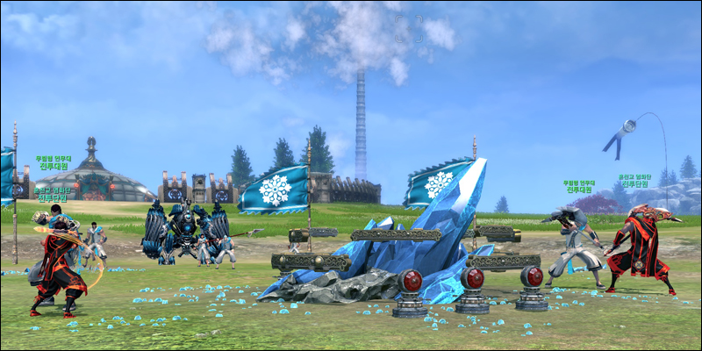
시스템(플레이)
게임 시스템에서 중요하게 쓰이는 재화가 있다면, 그것을 스토리에도 등장시켜야 한다.
<블레이드앤소울>의 영석

Slide 8
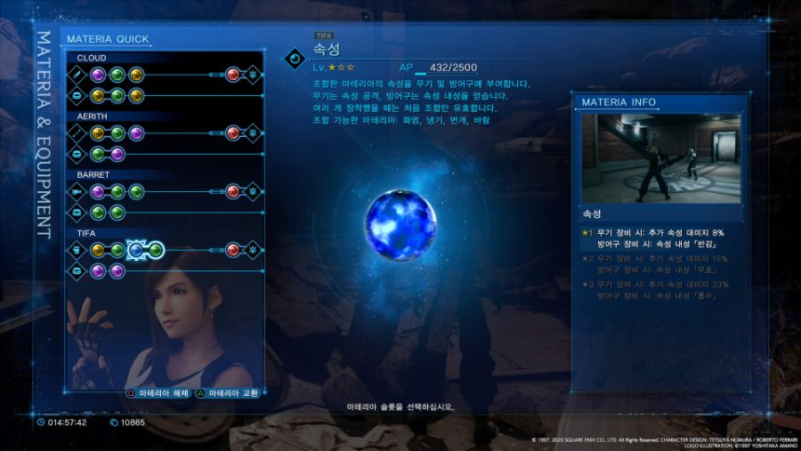
시스템(플레이)
게임 시스템에서 중요하게 쓰이는 재화가 있다면, 그것을 스토리에도 등장시켜야 한다.
<파이널판타지7 리메이크>의 마테리아

Slide 9
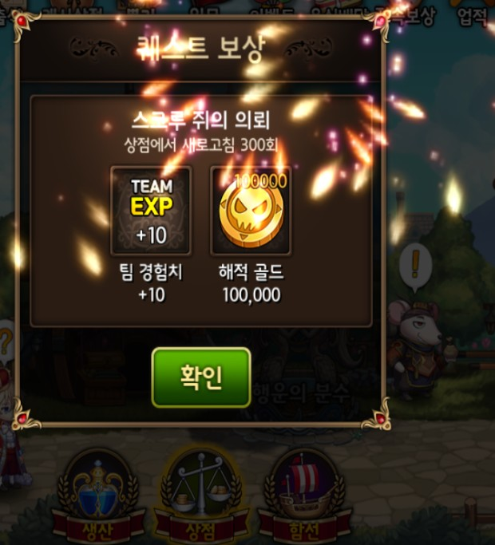
퀘스트와 서브퀘스트
게임 스토리를 활용한 대표적인 콘텐츠
스토리와 관련 있는 설정은
게임의 몰입도를 증가시킨다

Slide 10
지역 설정
지역 설정이 중요한 이유는 지역 설정을 바탕으로 게임 배경이 만들어지기 때문이다.
게임 배경은 실제 플레이가 이루어지는 공간으로, 플레이어의 경험을 결정한다.
지역 설정의 기후나 식생에 따라 어떻게 몬스터가 배치되고 어떻게 몬스터와 대적할지 등의 설정이 이루어진다.

Slide 11
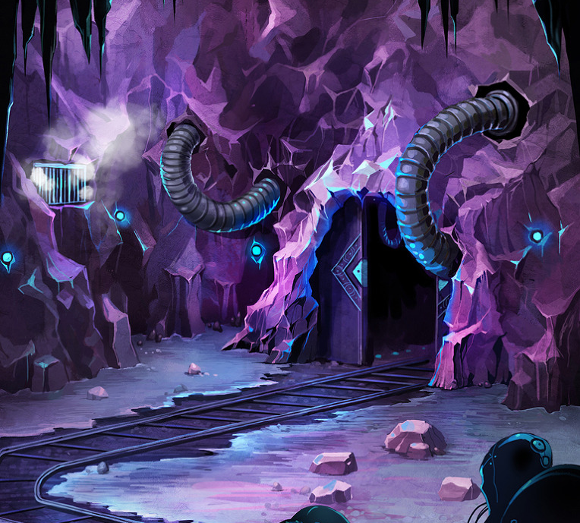

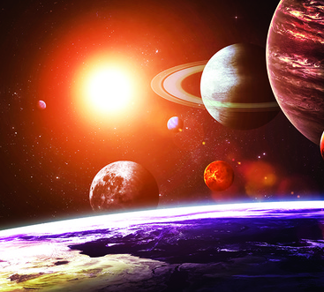
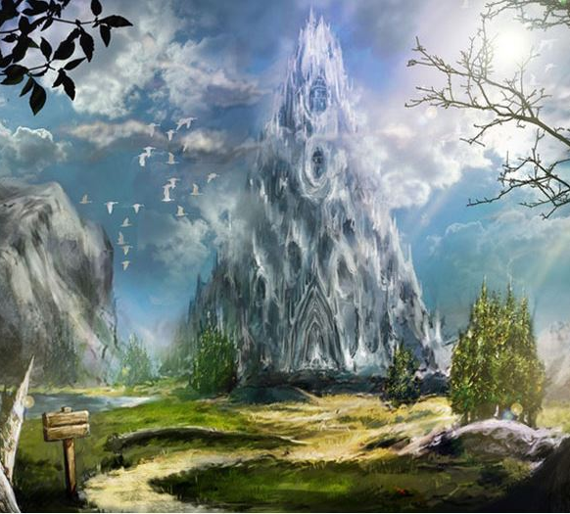
지역 설정

Slide 12
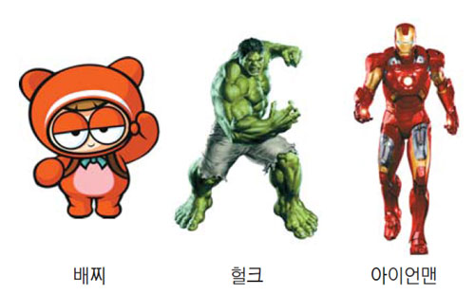
캐릭터 설정
게임 캐릭터의 외형은 전적으로 예술의 영역이지만, 외형에 대한 가이드는 게임 기획자의 역할이다.
캐릭터에는 스토리에서 가지는 기능적인 역할이 반영되어야 한다.
특정한 행동이 있는 캐릭터라면 해당 컨셉트까지 고려해야 한다.

Slide 13
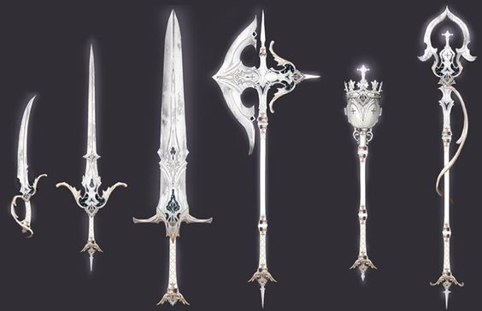
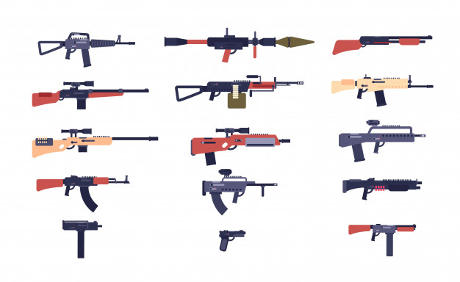
아이템 설정
게임의 세계관에 어울리는 아이템을 설정해야한다.
세계관에 맞지 않는 아이템이 등장하면 게임의 몰입도를 해친다.

Slide 14
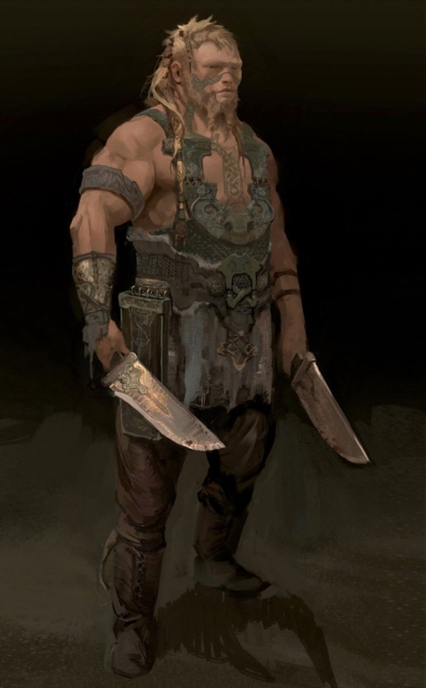
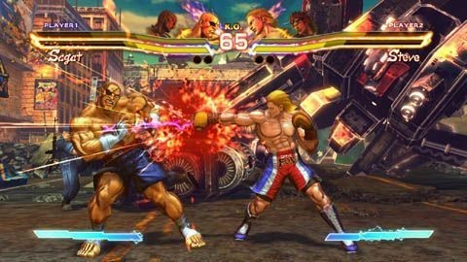
전투 기획 컨셉트
전투 컨셉트를 반영해서 캐릭터를 설정한다면 캐릭터에 대한 몰입도를 높일 수 있다.
전투 컨셉트
캐릭터
성격

Slide 15
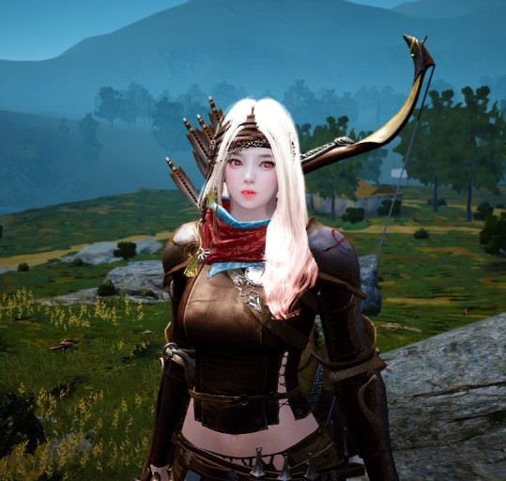
전투 기획 컨셉트
전투 컨셉트를 반영해서 캐릭터를 설정한다면 캐릭터에 대한 몰입도를 높일 수 있다.
전투 컨셉트
캐릭터
성격

